Slide 1

UBND HUYỆN TÂY SƠN
TRƯỜNG TH BÌNH THÀNH
CHÀO MỪNG CÁC EM HỌC SINH ĐẾN VỚI
MÔN: TIN HỌC LỚP 5
Giáo viên: Nguyễn Thị Ánh Hồng
Năm học: 2024 - 2025

Slide 2


Slide 3


CHỦ ĐỀ 5. ỨNG DỤNG TIN HỌC
BÀI 6: ĐỊNH DẠNG KÍ TỰ VÀ BỐ TRÍ HÌNH ẢNH TRONG VĂN BẢN (T2)

Slide 4

BÀI 6: ĐỊNH DẠNG KÍ TỰ VÀ BỐ TRÍ HÌNH ẢNH TRONG VĂN BẢN (T2)
Sau khi học xong bài này em sẽ:
MỤC TIÊU
Định dạng được kí tự để trình bày văn bản đẹp hơn: chọn phông, kiểu,
kích thước, màu sắc cho chữ.
Thay đổi được cách bố trí hình ảnh trong văn bản.

Slide 5

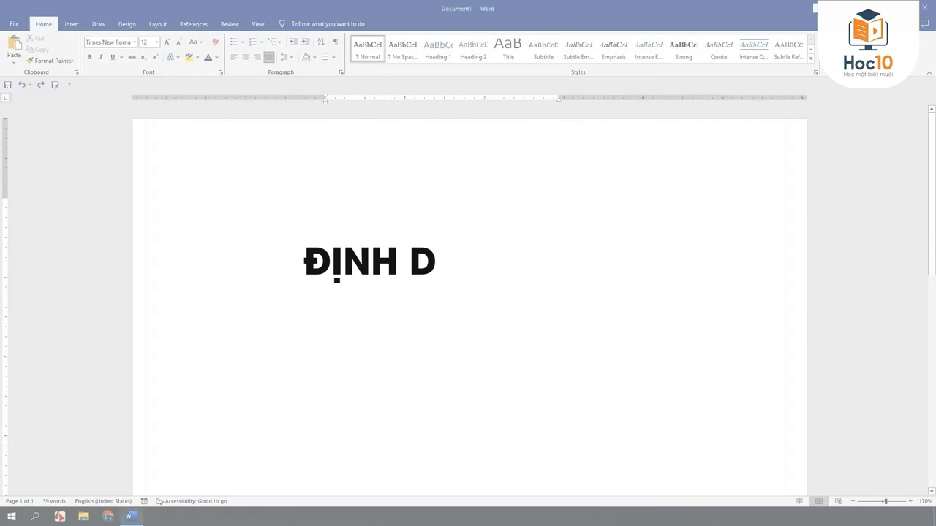

Mở đầu
Qua đoạn video, em hãy trình bày lại các bước để dịnh dạng đoạn văn bản
Tìm hiểu về Nấm

Slide 6



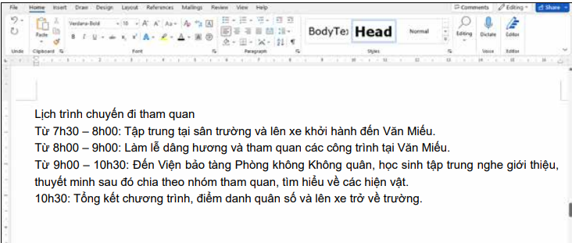
LUYỆN TẬP
  Lớp 5A của các bạn An, Minh, Khoa chuẩn bị đi tham quan. Hình 37 là văn bản trình bày lịch trình chuyến đi.
  a) Tệp văn bản ChuyenThamQuan được lưu trong máy tính và có nội dung như minh hoạ trong Hình 37. Em hãy mở tệp văn bản và thực hiện thao tác định dạng kí tự theo yêu cầu sau đây:
  – Tiêu đề Lịch trình chuyến đi tham quan có phông chữ Arial, cỡ chữ 15, kiểu chữ đậm, màu đỏ.
  – Các mốc thời gian: kiểu chữ đậm và nghiêng, màu xanh.
  b) Em hãy chèn hình ảnh minh hoạ cho văn bản.
  c) Em hãy đưa ra hai điều tích cực và một mong muốn thay đổi về cách trình bày văn bản sau khi thực hiện các yêu cầu ở Câu a và Câu b.
  Hình 37. Lịch trinh tham quan

Slide 7




VẬN DỤNG
Em hãy định dạng, chỉnh sửa văn bản để thực hiện điều mong muốn thay đổi đã nêu trong Câu c của phần Luyện tập.

Slide 8


CHIM CÁNH CỤT HỌC BÀI

Slide 9






1
2
3
4
5

Slide 10

Để có kiểu chữ đậm em thực hiện như thế nào?
Nháy vào nút lệnh

Slide 11

Để có kiểu chữ nghiêng em thực hiện như thế nào?
Nháy vào nút lệnh

Slide 12
Để định dạng kí tự trong văn bản, ta sử dụng các nút lệnh thuộc nhóm lệnh nào?
Nhóm lệnh Font

Slide 13


Các nút lệnh của nhóm lệnh Font thuộc dải lệnh nào?
Dải lệnh Home

Slide 14
Để thay đổi vị trí của hình ảnh trong văn bản, việc đầu tiên ta phải làm là gì?
Nháy chuột chọn hình ảnh

Slide 15


Kính chúc thầy cô giáo sức khỏe.
Thân ái chào tạm biệt!

